Slide 1
ডিজিটাল ক্লাসে সবাইকে স্বাগতম

Slide 2
শিক্ষক পরিচিতি
সুজিত দেব
সহকারি শিক্ষক
শ্রীমতপুর সরকারি প্রাথমিক বিদ্যালয়
নবীগঞ্জ , হবিগঞ্জ ।
Email;sujitdeb142@gmail.com

Slide 3
পাঠ পরিচিতি
শ্রেণি:তৃতীয়
বিষয়:প্রাথমিক বিজ্ঞান
পাঠের শিরোনাম : খাদ্য (সুষম খাদ্য)
পাঠ্যাংশ : পরিমাণ মতো --- খাদ্য নির্বাচন করতে হবে ।
অধ্যায়:৭
সময় : ৪০ মিনিট ।

Slide 4
শিখনফল
৮.২.২ সুষম খাদ্য কী তা বলতে পারবে ।
৮.২.৩ পুষ্টিকর খাদ্য ও সুষম খাদ্যের প্রযোজনীয়তা উপলব্ধি করতে পারবে ।
৮.৪.১ দেশি ও বিদেশী খাদ্যের মধ্যে একই ধরনের পুষ্টি রয়েছে তা বলতে পারবে।
৮.৪.২ স্বল্পমূল্যের দেশীয় খাদ্যে ও অধিক মূল্যের খাদ্যে সমান পুষ্টি রয়েছে তা বর্ননা করতে পারবে ।

Slide 5
পূর্ব অভিজ্ঞতা
খাদ্যের পুষ্টি উপাদান গুলো কী?
মাছ,মাংস,ডিম খেলে উপকার হয় ?
কোন খাদ্যে অধিক পরিমাণ ভিটামিন এবং খনিজ লবণ আছে ?

Slide 6
পাঠের শিরোনাম
সুষম খাদ্য
অধ্যায় -৭
পৃষ্ঠা নং ৪৬-৪৭

Slide 7
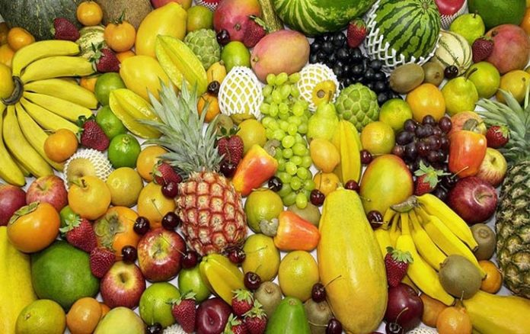
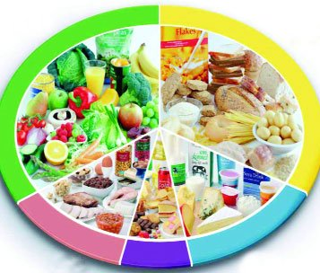
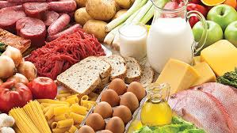
নিচের ছবিগুলো মনোযোগ সহকারে লক্ষ কর

Slide 8
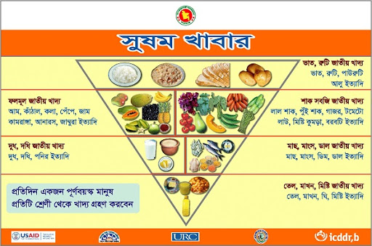
তুমি আজ কী কী খাবার খেয়েছ?
আমরা বিভিন্ন ধরনের খাবার খেয়ে থাকি । যে খাদ্যে আমাদের দেহের প্রয়োজনীয় সকল উপাদান পরিমাণ মতো থাকে তাকে সুষম খাদ্য বলে । সুষম খাদ্য আমাদের স্বাস্হ্যের জন্য উপকারী ।

Slide 9
ভালো স্বাস্হ্যের জন্য সুষম খাদ্য কোনটি ?
নিচের দেখানো ছকের মতো একটি ছক তরি কর ।
নিচের তালিকার বিভিন্ন দলের খাদ্য তালিকা থেকে একটি বা দুইটি খাবার নির্বাচন কর ।
রাতের খাবারের জন্য সুষম খাদ্যের একটি তালিকা তৈরি কর ।
বিভিন্ন দলের খাদ্য | নির্দিষ্ট খাদ্যের নাম
আমিষ
শর্করা
দুধ জাতীয় খাদ্য
শাকস্বজি
ফল
মাছ , ডিম
চাউল , আলু
দুধ , ঘি
লাল শাক ,গাজর
আপেল , আমড়া

Slide 10
খাবারের উৎস
আমিষ | শর্করা | দুধ জাতীয় খাদ্য | শাকসবজি | ফল
মাছ গরুর মাংস মুরগি খাসি ডিম শিমের বিচি বিভিন্ন বীজ | চাউল আটা আলু ভুট্টা | দুধ পনির দই ঘি মাখন | লাল শাক পুঁই শাক কচু শাক গাজর মিষ্টি কুমড়া মুলা ফুলকপি বাঁধাকপি | আম কাঁঠাল কমলা পেয়ারা বরই আপেল তরমুজ আমড়া

Slide 11
সুষম খাদ্য
সুষম খাদ্য
ফল
সবজি
ডিম
ভাত
মুরগির মাংস
ঘি
দুধ
শিমের বিচি

Slide 12
পাঠ্য বইয়ের সাথে সংযোগ
তোমার পাঠ্য বইয়ের ৪৬-৪৭ নং পৃষ্ঠা নিরবে পড়

Slide 13
পরিমাণমতো বিভিন্ন ধরনের খাবার না খেলে আমরা অসুস্থ হতে পারি ।আমাদের দেহ সুস্হ রাখার জন্য কোন কোন ধরনেরখাবার খাওয়া প্রয়োজন।
সুষম খাদ্যে আমাদের দেহের প্রয়োজনীয় সকর উপাদান পরিমাণেো থাকে । বিভিন্ন ধরনের খাবার মিশিয়ে সুষম খাদ্য তৈরি করা হয় । সুষম খাদ্যে আমিষ , শর্করা , চর্বি ,ভিটামিন ও খনিজ লবণ প্রয়োজনীয পরিমাণে থাকতে হবে ।

Slide 14
একক কাজ
সুষম খাদ্যের একটি তালিকা তৈরি কর ।

Slide 15
জোড়ায় কাজ
ভালো স্বাস্হ্যের জন্য সুষম খাদ্য কোনগুলো ?

Slide 16
মূল্যায়ন
সুষম খাদ্য কী ?
সুষম খাদ্যের প্রয়োজন কেন ?
নিয়মিত সুষম খাদ্য না খেলে কী সমস্যা হতে পারে ?

Slide 17
বাড়ির কাজ
দামি খাদ্য অথবা কমদামি খাদ্য – কোনটির পুষ্টির পরিমাণ বেশি ?

Slide 18
ধন্যবাদ , সবাই ভালো থেকো , সুস্হ থেকো ।

